Slide 1
Lớp 1
Giáo viên: Nguyễn Thị Hà

Slide 2
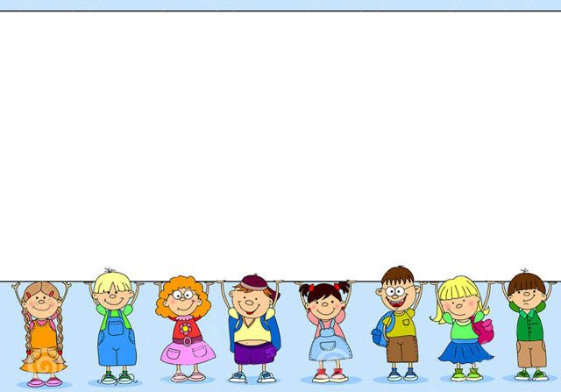
Môn: Tự nhiên và xã hội
Thực hành:
Cuộc sống xung quanh trường học(T1)
Giáo viên thực hiện: Nguyễn Thị Hà

Slide 4
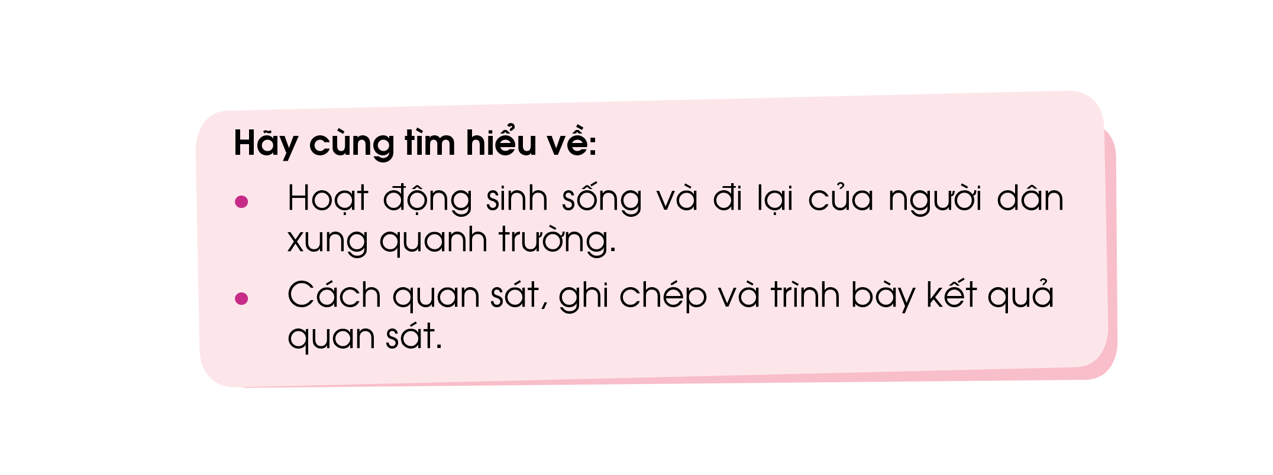
1. Chuẩn bị khi đi quan sát
Khi đi quan sát các bạn trong hình dưới đây mang theo những gì và trang phục như thế nào?

Slide 5
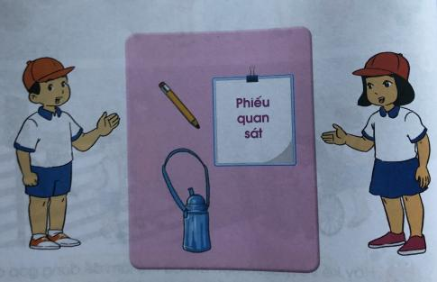
Quan sát hình vẽ, ta thấy khi đi quan sát các bạn mang phiếu quan sát, bút, bình nước và mặc đồng phục đúng quy định.

Slide 6
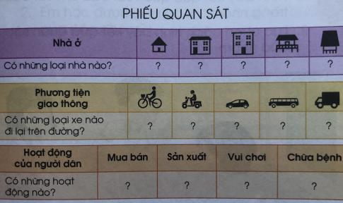
Dựa vào mẫu phiếu dưới đây, hãy cho biết em cần quan sát những gì?
Quan sát mẫu phiếu trên, em cần quan sát: nhà ở (có những loại nhà nào); các phương tiện giao thông (có những loại xe nào đi lại trên đường); hoạt động của người dân.

Slide 7
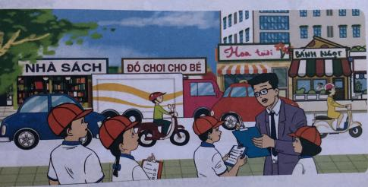
2. Chuẩn bị khi đi quan sát
Hoàn thành phiếu khảo sát. Vẽ hoặc viết những gì em thích sau khi quan sát.
Quan sát cuộc sống xung quanh trường em thấy có hiệu sách, khu vui chơi, các của hàng bán bánh ngọt, hoa tươi, trên đường rất nhiều các phương tiện giao thông đi lại,...

Slide 8
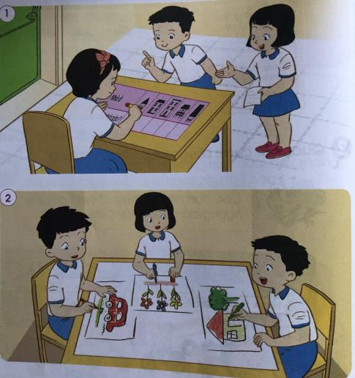
3. Trình bày kết quả quan sát
Trình bày kết quả quan sát của em với các bạn trong nhóm. Lựa chọn cách trính bày kết quả quan sát của nhóm.

Slide 9
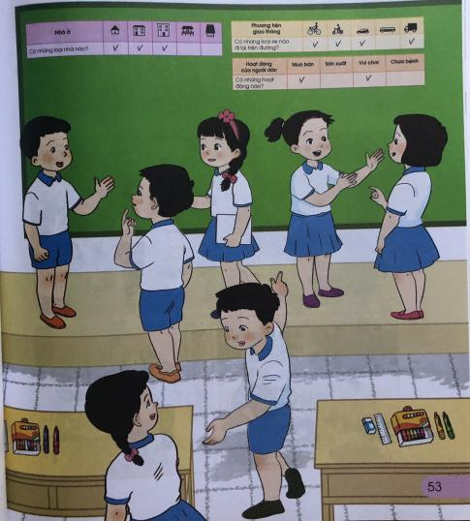
So sánh kết quả quan sát của nhóm em với các nhóm khác. Em học được gì từ cách trình bày kết quả quan sát của nhóm?

Slide 11
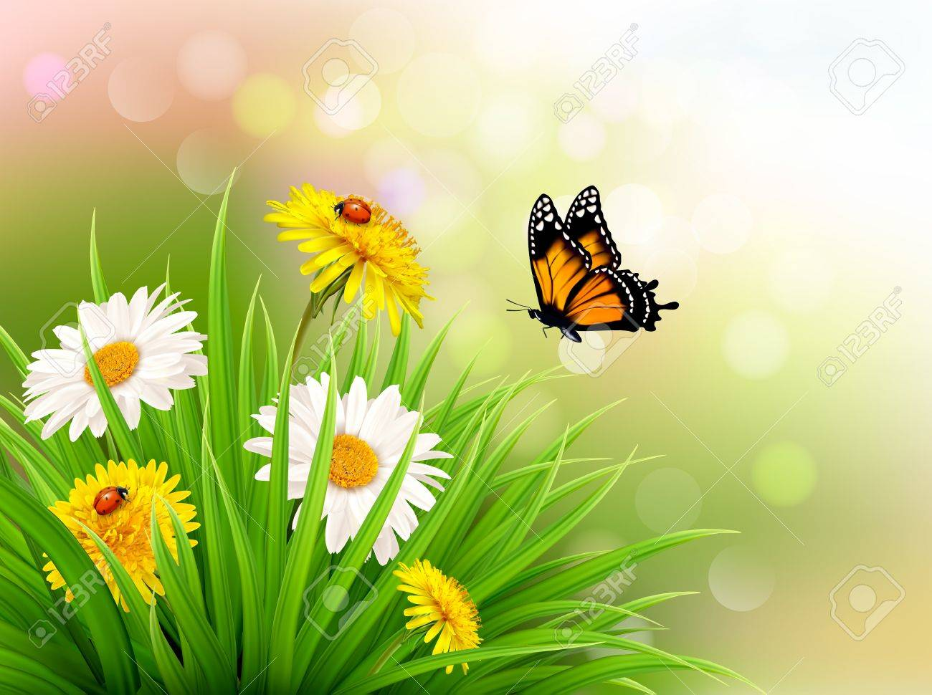
Chúc các em học giỏi

